Slide 1
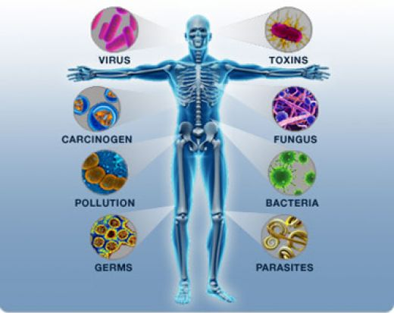
Agents infecciosos

Slide 2
Malalties infeccioses
http://www.xtec.cat/~ajimeno/cn3eso/19malalties%20infeccioses/19infeccioses.htm

Slide 3
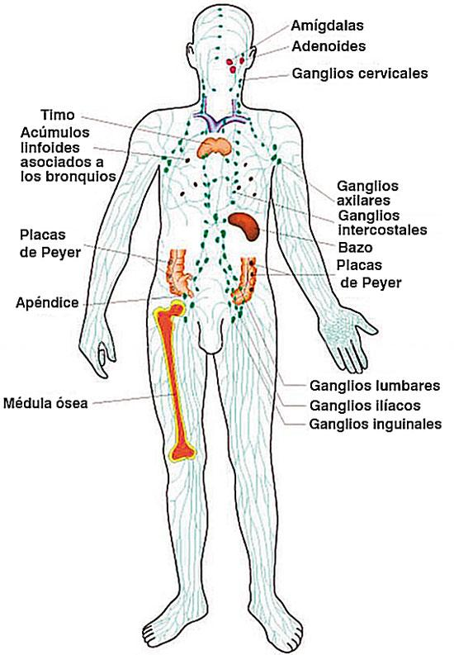
Òrgans dels sistema immunològic

Slide 4
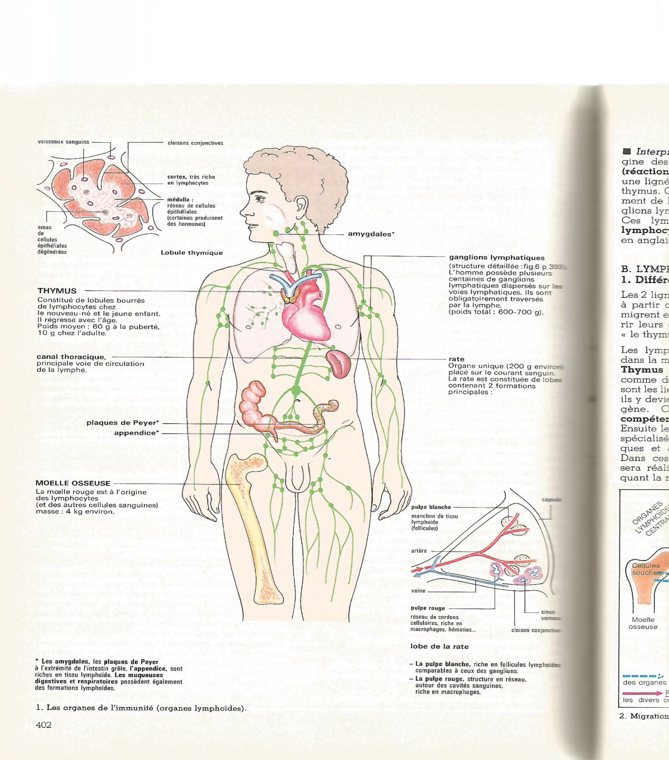

Slide 5
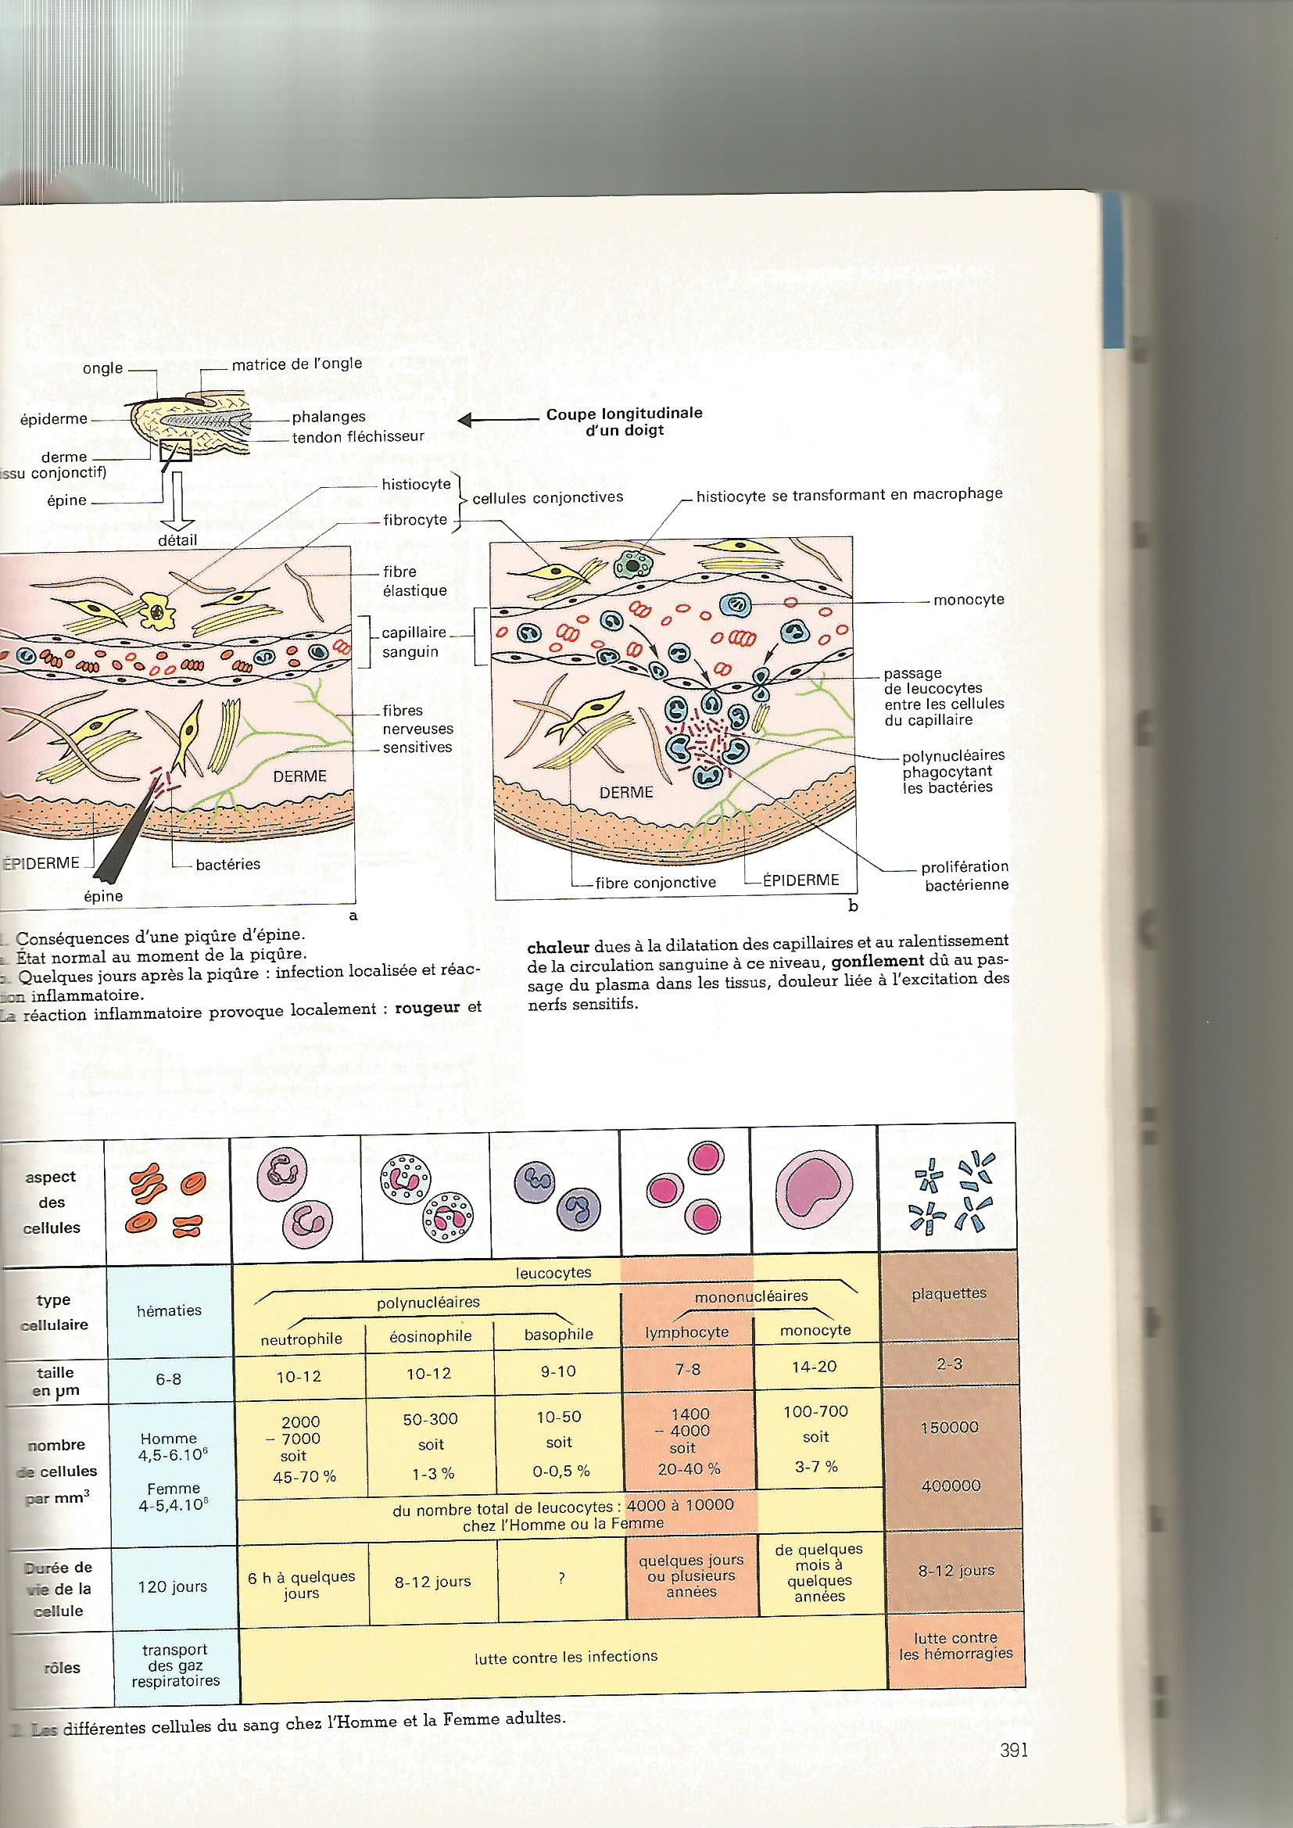

Slide 6
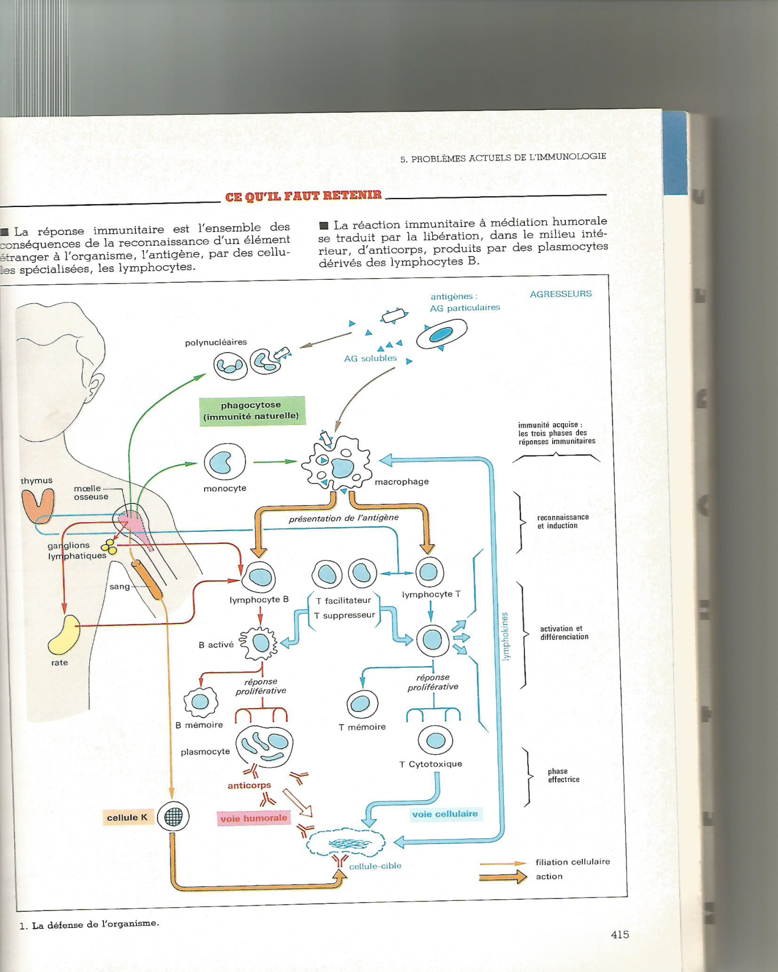

Slide 7
Vacunes
Les vacunes és una forma de prevenció de la salut.
Consisteix en inocular una forma latent o de baixa toxicitat de la malaltia del que volem prevenir, per tant no provoca la malaltia.
El cos reacciona formant anticossos que guarden memòria de la infecció. En el cas de que aquest organisme sigui atacat de nou per el mateix agent els anticoosos actuaran en contra i no es patirà la malaltia.

Slide 8
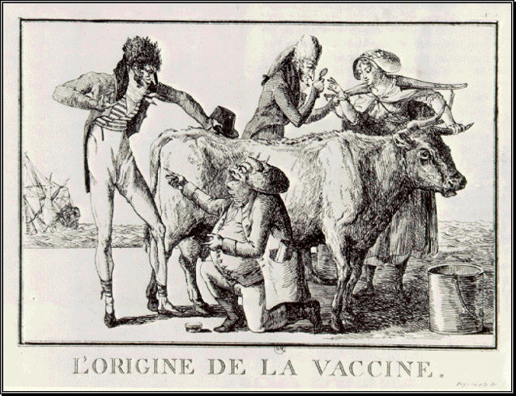
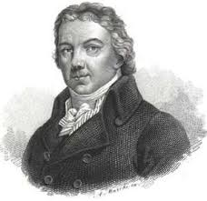
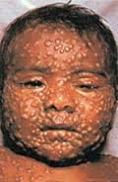
Edward Jenner, descubridor de les vacunes
Verola, pigota borda

Slide 9
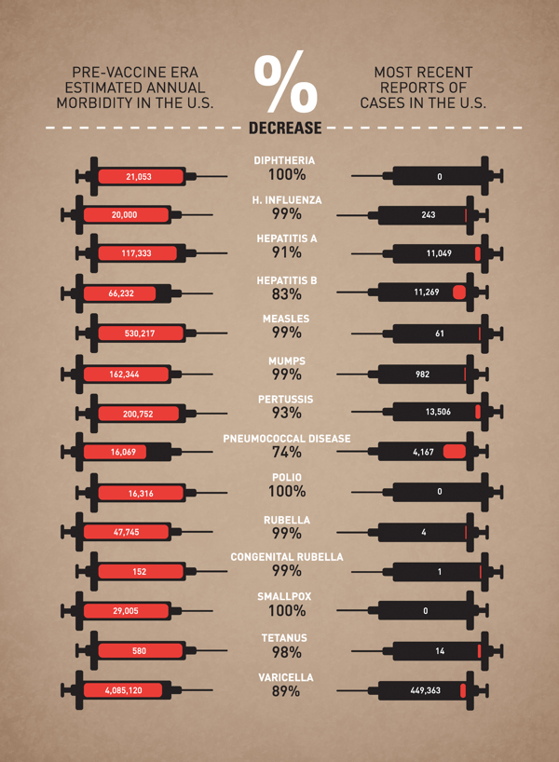

Slide 10
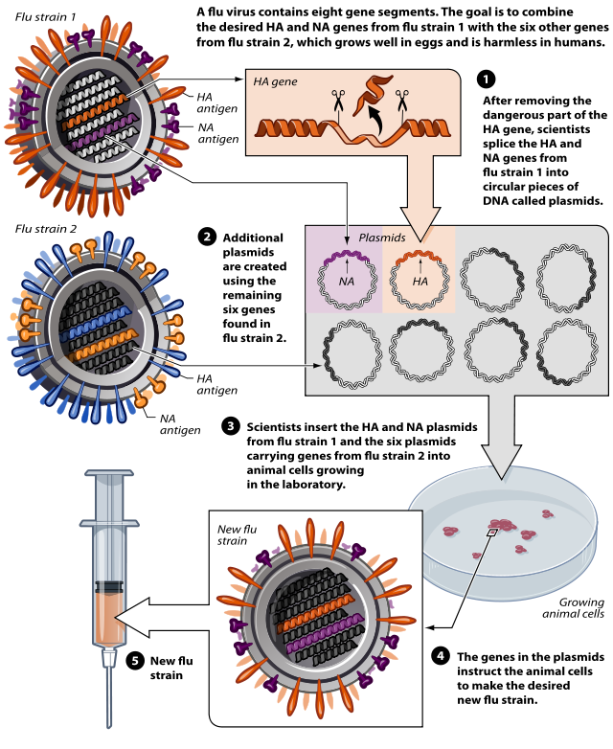
La genòmica aplicada a les vacunes

Slide 12
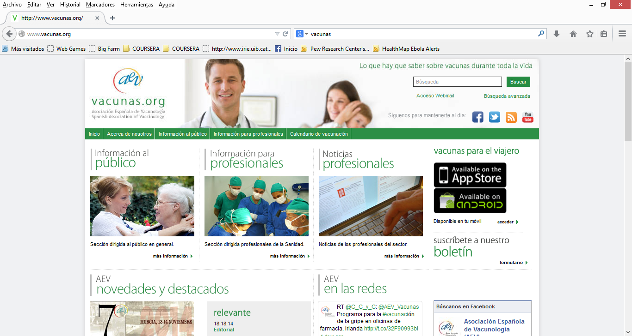
Asociación Española de Vacunología

